Slide 1
Módulo 12: Gateways para Outras Redes
Material do Instrutor
Conceitos Básicos de Redes
Notes:
Conceitos Básicos de Redes Module 12: Gateways para Outras Redes

Slide 2
Materiais do Instrutor - Guia de Planejamento do Módulo 12
Esta apresentação de PowerPoint é dividida em duas partes:
Guia de planejamento do Instrutor
Informações para ajudá-lo a se familiarizar com o módulo
Material didático
Apresentação para aulas
Slides opcionais que você pode usar em sala de aula
Começa no slide # 8
Observação: Remova o Guia de planejamento desta apresentação antes de compartilhar com outra pessoa.

Slide 3
O Que Esperar Neste Módulo
Para facilitar o aprendizado, os seguintes recursos da interface do usuário podem ser incluídos neste módulo:
Recurso | Descrição
Avatar | Um personagem virtual, representando um especialista no assunto, acrescenta informações contextuais adicionais às habilidades que os alunos aprenderam e os ajuda a ligar os pontos, fazendo perguntas de reflexão aberta.
Animações | Expor os alunos a novas competências e conceitos.
Vídeos | Exponha os alunos a novas habilidades e conceitos.
Verifique seu entendimento | Per topic online quiz to help learners gauge content understanding.
Atividades Interativas | Uma variedade de formatos para ajudar os alunos a avaliar a compreensão do conteúdo.
Verificador de Sintaxe | Pequenas simulações que expõem os alunos à linha de comando da Cisco para praticar habilidades de configuração.
Atividade do PT | Atividades de simulação e modelagem projetadas para explorar, adquirir, reforçar e expandir habilidades.

Slide 4
O Que Esperar Neste Módulo (Cont.)
Para facilitar o aprendizado, os seguintes recursos da interface do usuário podem ser incluídos neste módulo:
Recurso | Descrição
Laboratórios Práticos | Laboratórios projetados para trabalhar com equipamentos físicos.
Testes de módulo | Autoavaliações que integram conceitos e habilidades aprendidas ao longo da série de tópicos apresentados no módulo.
Resumo do módulo | Recapitula brevemente o conteúdo do módulo.

Slide 5
Verifique seu Entendimento
As atividades "Verifique sua compreensão" são projetadas para permitir que os alunos determinem rapidamente se entendem o conteúdo e podem prosseguir ou se precisam revisar.
Verifique se suas atividades de compreensão não afetam as notas do aluno.
Não há slides separados para essas atividades no PPT. Elas estão listadas na área de anotações do slide que aparece antes dessas atividades.

Slide 6
Módulo 12: Atividades
Quais atividades estão associadas a este módulo?
Nº da página | Atividade de | Nome da Atividade | Opcional?
12.1.1 | Vídeo | Gateways para outras redes | Recomendada
12.1.4 | Verifique seu entendimento | Verifique a sua compreensão - Limites da rede | Recomendada
12.2.1 | Vídeo | Vídeo - Introdução ao NAT | Recomendada
12.2.2 | Packet Tracer | Packet Tracer – Examinando o NAT em um roteador sem fio (wireless router) | Recomendada
12.3.2 | Avatar | Webster - Perguntas de Reflexão | Recomendada
12.3.3 | Questionário | Quiz sobre Gateways para Outras Redes | Recomendada

Slide 7
Módulo 12: Práticas Recomendadas
Antes de ensinar o Módulo 12, o instrutor deve:
Revise as atividades e avaliações para este módulo.
Tente incluir o máximo de perguntas possível para manter os alunos envolvidos durante a apresentação em sala de aula.
Tópico 12.1
Peça à turma para assistir ao Vídeo 12.1.1 para aprender sobre os gateways padrão.
Explique como os gateways padrão funcionam e ilustre com algumas configurações de rede reais.
Explique em detalhes como funciona um servidor DHCP quando configurado em um roteador sem fio.
Tópico 12.2
Peça à turma para assistir ao vídeo 12.2.1 para aprender sobre NAT.
Incentive os alunos a fazerem a atividade 12.2.2 Packet Tracer para consolidar o conhecimento obtido no vídeo anterior.

Slide 8
Módulo 12: Gateways para Outras Redes
Conceitos Básicos de Redes
Notes:
Conceitos Básicos de Redes Module 12: Gateways para Outras Redes

Slide 9
Objetivos do Módulo
Título do módulo: Gateways paraoutras redes
Objetivo do módulo: Explicar como os roteadores conectam as redes.
Título do Tópico | Objetivo do Tópico
Limites de rede | Descrever os limites da rede.
Network Address Translation | Explicar a função de Tradução de Endereço de Rede (NAT) em redes pequenas.

Slide 10
12.1 Limites de Rede
Notes:
12: Gateways para Outras Redes 12.1: Limites de Rede

Slide 11
Limites de Rede
Vídeo - Gateways para Outras Redes
Este vídeo faz uma apresentação sobre gateways padrão.
Notes:
12: Gateways para Outras Redes 12.1: Limites de Rede 12.1.1: Vídeo - Gateways para Outras Redes

Slide 12
Limites de Rede
Roteadores como Gateways
O roteador fornece um gateway pelo qual os hosts de uma rede podem se comunicar com hosts de diferentes redes.
Cada interface em um roteador está conectada a uma rede separada.
O endereço IPv4 atribuído à interface identifica a rede local que está diretamente conectada a ele.
Todo host de uma rede deve usar o roteador como um gateway para outras redes.
Cada host deve conhecer o endereço IPv4 da interface do roteador (endereço do gateway padrão) conectado à rede em que o host está conectado.
Ele pode ser configurado estaticamente no host ou recebido dinamicamente por DHCP.
Quando um roteador sem fio está configurado para ser um servidor DHCP da rede local, ele envia automaticamente o endereço IPv4 correto da interface para os hosts como o endereço de gateway padrão.
Todos os hosts na rede podem usar o endereço IPv4 para encaminhar mensagens aos hosts localizados no ISP e obter acesso a hosts na Internet.
Notes:
12: Gateways para Outras Redes 12.1: Limites de Rede 12.1.2: Roteadores como Gateways

Slide 13
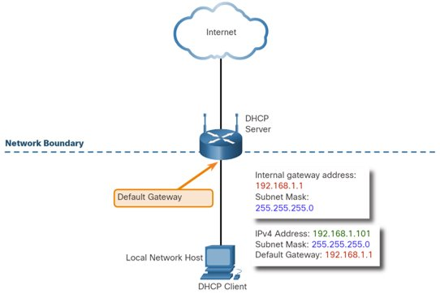
Limites de Rede
Roteadores como Gateways (cont.)
Os roteadores sem fio geralmente são definidos para serem servidores DHCP por padrão.
O endereço IPv4 dessa interface do roteador local passa a ser o endereço de gateway padrão para a configuração do host.
O gateway padrão é fornecido estaticamente ou por DHCP.
Quando um roteador sem fio está configurado como servidor DHCP, ele fornece seu próprio endereço IPv4 interno como gateway padrão aos clientes DHCP.
Também fornece a eles seu endereço IPv4 e sua máscara de sub-rede, como mostrado na figura.
Notes:
12: Gateways para Outras Redes 12.1: Limites de Rede 12.1.2: Roteadores como Gateways (cont.)

Slide 14
Limites de Rede
Roteadores como Limites Entre Redes
O roteador sem fio atua como servidor DHCP para todos os hosts locais conectados a ele, por cabo de Ethernet ou sem fio.
A localização em uma rede interna ou interna refere-se a esses hosts locais.
A maioria dos servidores DHCP são configurados para atribuir endereços privados aos hosts na rede interna, em vez de endereços públicos roteáveis da Internet.
Isso garante que, por padrão, a rede interna não possa ser acessada diretamente da Internet.
O endereço IPv4 padrão configurado na interface do roteador local sem fio geralmente é o primeiro endereço de host naquela rede.
Os hosts internos devem receber endereços dentro da mesma rede do roteador sem fio, sejam eles configurados estaticamente ou através do DHCP.
O roteador sem fio fornece endereços neste intervalo quando configurado como um servidor DHCP.
Notes:
12: Gateways para Outras Redes 12.1: Limites de Rede 12.1.3: Roteadores como Limites Entre Redes

Slide 15
Limites de Rede
Roteadores como Limites Entre Redes (Cont.)
Ele também fornece informações de máscara de sub-rede e seu próprio endereço IPv4 da interface como gateway padrão, como mostrado na figura.
Muitos ISPs usam o servidor DHCP para fornecer endereços IPv4 do lado de Internet do roteador sem fio localizado nas instalações de clientes.
A rede externa refere-se à rede atribuída ao lado da internet do roteador sem fio.
Quando um roteador sem fio está conectado a um ISP, ele atua como um cliente DHCP para receber o endereço IPv4 correto de rede externa para a interface de Internet.
Os ISPs normalmente fornecem um endereço roteável pela Internet, o que permite que os hosts conectados ao roteador sem fio tenham acesso à Internet.
O roteador sem fio é o limite entre a rede interna local e a internet externa.
Notes:
12: Gateways para Outras Redes 12.1: Limites de Rede 12.1.3: Roteadores como Limites Entre Redes (cont.)

Slide 16
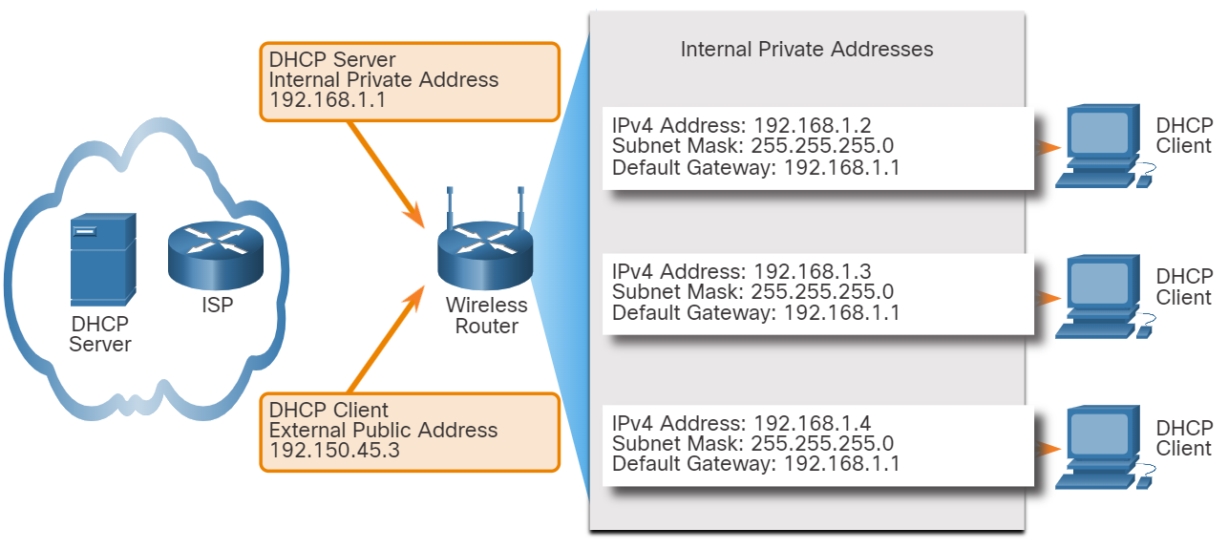
Limites de Rede
Roteadores como Limites Entre Redes (Cont.)
Notes:
12: Gateways para Outras Redes 12.1: Limites de Rede 12.1.3: Roteadores como Limites Entre Redes (cont.)
12.1.4 Verifique a Sua Compreensão - Limites da Rede

Slide 17
12.2 Tradução de Endereço de Rede
Notes:
12: Gateways para Outras Redes 12.2: Tradução de Endereço de Rede

Slide 18
Tradução de Endereços de Rede
Vídeo - Introdução ao NAT
Este vídeo faz uma apresentação sobre redes IP privadas e a necessidade de tradução de endereços de rede quando se passa de uma rede endereçada privada para uma rede endereçada publicamente.
Notes:
12: Gateways para Outras Redes 12.2: Tradução de Endereços de Rede 12.2.1: Vídeo - Introdução ao NAT

Slide 19
Tradução de Endereços de Rede
Packet Tracer – Examinando o NAT em um Roteador Sem Fio
Nesta atividade, você completará os seguintes objetivos:
Examinar a configuração da NAT em um roteador sem fio
Configurar 4 PCs para que se conectem a um roteador sem fio com DHCP
Examinar o tráfego que cruza a rede usando NAT
Notes:
12: Gateways para Outras Redes 12.2: Tradução de Endereços de Rede 12.2.2: Packet Tracer - Examine NAT em um roteador sem fio

Slide 20
12.3 Resumo: Gateways para Outras Redes
Notes:
12: Gateways para Outras Redes 12.3: Resumo de Gateways para Outras Redes

Slide 21
Resumo: Gateways para Outras Redes
O Que Aprendi Neste Módulo?
Cada host deve conhecer o endereço IPv4 da interface do roteador conectada à rede em que o host está conectado para usá-lo como Gateways para outras redes.
Este endereço é conhecido como endereço do gateway padrão e pode ser configurado estaticamente no host ou recebido dinamicamente por meio do DHCP.
O roteador sem fio atua como um servidor DHCP para todos os hosts (localizados em uma rede interna) conectados a ele, seja por cabo Ethernet ou sem fio.
Quando um roteador sem fio está conectado a um ISP, ele atua como um cliente DHCP para receber o endereço IPv4 correto de rede externa para a interface de Internet.
Os ISPs normalmente fornecem um endereço roteável pela Internet, o que permite que os hosts conectados ao roteador sem fio tenham acesso à Internet.
O roteador sem fio é o limite entre a rede interna local e a internet externa.
Ele recebe um endereço público do ISP, o que lhe permite enviar e receber pacotes na internet e, por sua vez, fornece endereços privados para clientes da rede local.
O processo usado para converter endereços privados em endereços roteáveis pela Internet é chamado de NAT.
Um endereço IPv4 privado (local) com NAT é traduzido para um endereço público (global).
O processo é o inverso para pacotes que entram na rede.
Esses pacotes devem passar pelo gateway, onde o roteador sem fio substitui o endereço IPv4 privado do host de origem pelo seu próprio endereço IPv4 público.
Notes:
12: Gateways para Outras Redes 12.3: Gateways para Outras Redes Resumo 12.3.1: O Que Aprendi Neste Módulo?

Slide 22
Módulo 12: Novos Termos e Comandos
Endereço de gateway padrão
Limites da Rede
Tradução de Endereço de Rede (NAT)
Privado (local)
Público (global)
ISP
DHCP
Notes:
Módulo 12:
Novos Termos e Comandos

